Slide 2
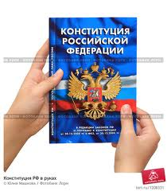
Конституция РФ
КОНСТИТУЦИЯ — это наш Основной Закон, который выражает волю всего народа и закрепляет основы общественного и государственного строя, основные права и обязанности граждан, материальные и юридические гарантии этих прав.
КОНСТИТУЦИЯ - не только Основной Закон государства, это и важнейший политический документ общества, который придаёт устойчивость общественным отношениям, способствует их дальнейшему развитию.

Slide 3
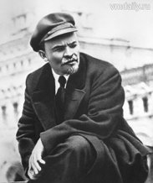
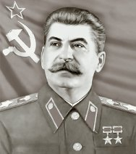
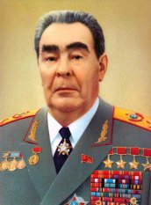
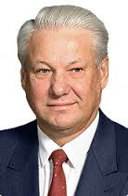
Конституции в 20-м веке
1918 – В.И.Ленин
1936 – И.В.Сталин
1977 – Л.И.Брежнев
1924
1993 – Б.Н.Ельцин
- И.В.Сталин

Slide 4
Структура Конституции
Преамбула
Раздел первый
Глава 1. Основы конституционного строя (ст. 1—16)
Глава 2. Права и свободы человека и гражданина (ст. 17—64)
Глава 3. Федеративное устройство (ст. 65—79)
Глава 4. Президент Российской Федерации (ст. 80—93)
Глава 5. Федеральное Собрание (ст. 94—109)
Глава 6. Правительство Российской Федерации (ст. 110—117)
Глава 7. Судебная власть (ст.118—129)
Глава 8. Местное самоуправление (ст130—133)
Глава 9. Конституционные поправки и пересмотр Конституции (ст. 134—137)
Раздел второй.

Slide 5
Преамбула
Мы, многонациональный народ Российской Федерации, соединенные общей судьбой на своей земле, утверждая права и свободы человека, гражданский мир и согласие, соединяя исторически сложившееся государственное единство, исходя из общепризнанных принципов равноправия и самоопределения народов, чтя память предков, передавших нам любовь и уважение к Отечеству, веру в добро и справедливость, возрождая суверенную государственность России и утверждая незыблемость ее демократической основы, стремясь обеспечить благополучие и процветание России, исходя из ответственности за свою Родину перед нынешним и будущими поколениями, сознавая себя частью мирового сообщества, принимаем КОНСТИТУЦИЮ РОССИЙСКОЙ ФЕДЕРАЦИИ.

Slide 6
Основополагающие цели
утверждение прав и свобод человека,
утверждение гражданского мира и согласия в Российской Федерации,
сохранение исторически сложившегося государственного единства,
возрождение суверенной государственности России,
утверждение незыблемости демократических основ Российского государства,
обеспечение благополучия и процветания России.

Slide 7
Раздел 1 Глава 1 Основы конституционного строя
Назовите правовую форму российской Федерации
Россия есть демократическое федеративное правовое государство с республиканской формой правления (ст. 1)
Что является высшей ценностью?
Человек, его права и свободы
(ст. 2)
Признание, соблюдение и
защита прав и свобод человека
и гражданина (ст. 2)
Что является обязанностью
государства?

Slide 8
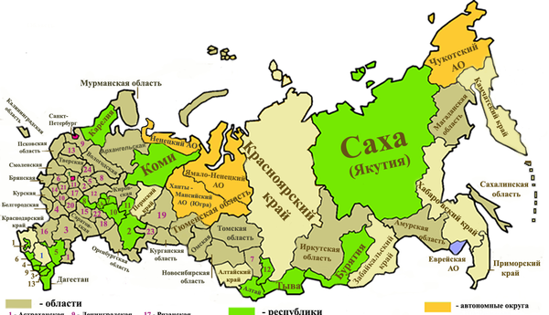
Раздел 1 Глава 1 Основы конституционного строя
Кто или что является носителем суверенитета и единственным источником власти в Российской Федерации
Многонациональный
народ
(ст. 3)

Slide 9
Раздел 1 Глава 1 Основы конституционного строя
Каким образом прописано в Конституции отношение к религии?
1 Российская Федерация - светское государство. Никакая религия не может устанавливаться в качестве государственной или обязательной.
2. Религиозные объединения отделены от государства и равны перед законом. (ст. 14)
3. В Российской Федерации признаются политическое многообразие, многопартийность.
4. Общественные объединения равны перед законом. (ст.13)
Каким образом прописано в Конституции отношение к политическим партиям?

Slide 10
Раздел 1 Глава 2. Права и свободы человека и гражданина
В Российской Федерации признаются и гарантируются права и свободы человека и гражданина согласно общепризнанным принципам и нормам международного права и в соответствии с настоящей Конституцией.
2. Основные права и свободы человека неотчуждаемы и принадлежат каждому от рождения.
3. Осуществление прав и свобод человека и гражданина не должно нарушать права и свободы других лиц. (ст.17)

Slide 11
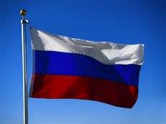
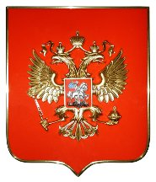
Раздел 1 Глава 3. Федеративное устройство
Перечислите виды субъектов, которые находятся в составе Российской Федерации (ст.65)
Сколько субъектов входит в состав Российской Федерации?
Назовите символы Российской Федерации (ст. 70)

Slide 12
Раздел 1 Глава 3. Федеративное устройство
Что написано в конституции про язык на территории РФ?
1. Государственным языком Российской Федерации на всей ее территории является русский язык.
2. Республики вправе устанавливать свои государственные языки.
З. Российская Федерация гарантирует всем ее народам право на сохранение родного языка, создание условий для его изучения и развития. (ст. 68)

Slide 13
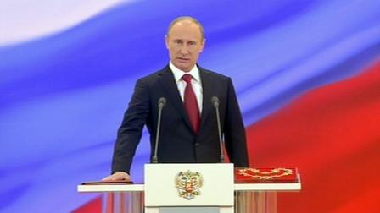
Раздел 1 Глава 4. Президент
На какой срок избирается президент РФ?
Продолжите мысль: При вступлении в должность президент приносит народу …

Slide 14
Раздел 1 Глава 5. Федеральное собрание
Каким органом является Федеральное собрание?
Федеральное Собрание - парламент Российской Федерации - является представительным и законодательным органом Российской Федерации (ст.94)
Совета Федерации
по 2 представителя от каждого субъекта
Государственная Дума
450 депутатов

Slide 15
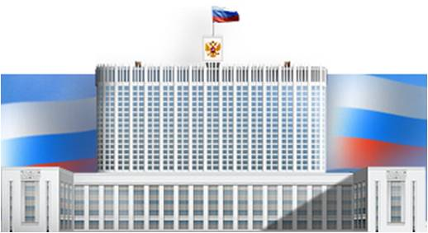
Раздел 1 Глава 6. Правительство РФ
Какую ветвь власти осуществляет Правительство РФ?
Исполнительную власть Российской Федерации осуществляет Правительство Российской Федерации. (ст. 110)
Назовите состав Правительства РФ
Правительство РФ состоит из
Председателя Правительства РФ,
заместителей Председателя Правительства РФ
- федеральных министров. (ст.110)
назначается Президентом Российской Федерации с согласия Государственной Думы. (ст. 111)
Каким образом выбирается или назначается Председатель Правительства РФ?

Slide 16
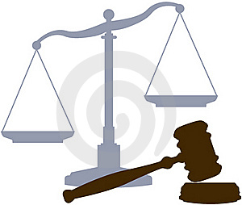
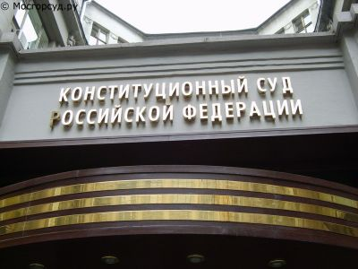
Раздел 1 Глава 7. Судебная власть
Судьи независимы и подчиняются только Конституции Российской Федерации и федеральному закону. (ст. 120)
Кому или чему подчиняются суды?
Перечислите высшие федеральные суды
Конституционный Суд РФ,
Верховный Суд РФ;
Дисциплинарное судебное присутствие,
Высший Арбитражный Суд РФ

Slide 17
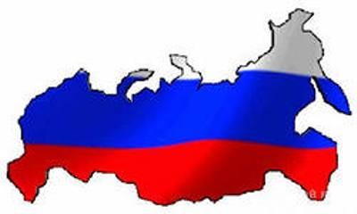
Раздел 1 Глава 8. Местное самоуправление
Каким образом осуществляется местное самоуправление?
Местное самоуправление осуществляется гражданами путем референдума, выборов, других форм прямого волеизъявления, через выборные и другие органы местного самоуправления. (ст. 130)

Slide 18
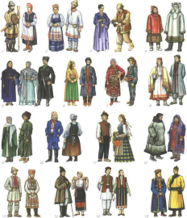
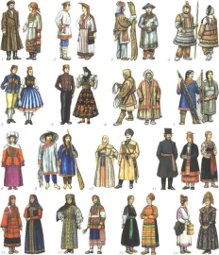
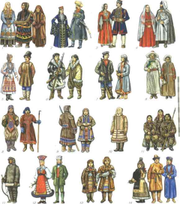
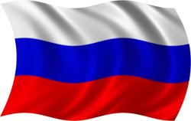
С праздником, Днем Конституции!
В день Конституции Российской
Федерации
Я от души хочу вам пожелать,
Лишь счастья, независимо от нации,
И чаще толерантность проявлять.
В России нашей множество
народностей,
Так пусть же между нами будет мир!
Освободиться нужно от условностей,
Чтоб всех нас флаг России
объединил!

